Slide 1
Naseljenost Hrvatske
Stanovništvo i gospodarstvo

Slide 2
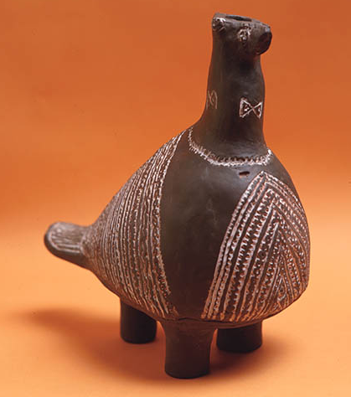
Razvoj naseljenosti
Starije kameno doba → Hušnjakovo brdo, Krapina
Mlađe kameno doba → Vučedol
Stari vijek → Iliri, Kelti, Grci, Rimljani
Srednji vijek, 7. st. → dolazak Hrvata
Notes:
Povijest četvrtkom - Hrvatska povijest od 550. do IX. stoljeća (1/3)
https://www.youtube.com/watch?v=7SeGTyiHUJw
Povijest četvrtkom - Hrvatska povijest od 550. do IX. stoljeća (2/3)
https://www.youtube.com/watch?v=1xYxMceWNnc
Povijest četvrtkom - Hrvatska povijest od 550. do IX. stoljeća (3/3)
https://www.youtube.com/watch?v=yzbApPNo-80

Slide 3
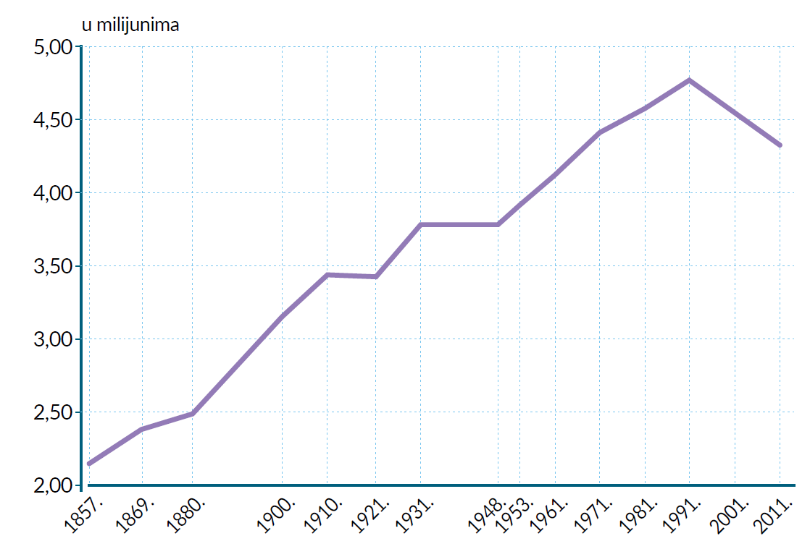
Kretanje broja stanovnika Hrvatske
Prvi popis stanovništva 1857. g.
2 181 499 stanovnika
Najnoviji popis stanovništva 2011. g.
4 284 889 stanovnika
Notes:
Stanovništvo Hrvatske po županijama (1866 .- 2019.)
https://www.youtube.com/watch?v=qTp2A_nHoTY
5 poslije 12 demografski pad u HR, dokumentarni film
https://www.youtube.com/watch?v=AzHjAChucxk

Slide 4
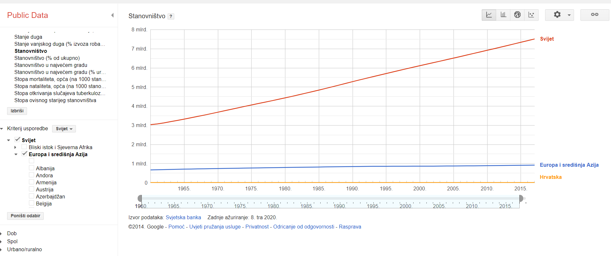
Kretanje broja stanovnika Hrvatske
Kako se kretao broj stanovnika Hrvatske, a kako broj stanovnika svijeta? Usporedite kretanja broja stanovnika Hrvatske, svijeta, kontinenata te susjednih država pomoću interaktivnog web alata .
Notes:
https://www.google.com/publicdata/explore?ds=d5bncppjof8f9_&met_y=sp_dyn_tfrt_in&idim=country:HRV:SRB:GRC&hl=hr&dl=hr#!ctype=l&strail=false&bcs=d&nselm=h&met_y=sp_pop_totl&scale_y=lin&ind_y=false&rdim=world&idim=country:HRV&idim=region:ECS&idim=world:Earth&ifdim=world&tstart=-315363600000&tend=1483484400000&hl=hr&dl=hr&ind=false

Slide 5
Glavni uzroci slabog porasta broja stanovnika
Stradanja u dva svjetska rata
Političke i gospodarske okolnosti → iseljavanje
Od 1991. bilježi se stalni pad broja stanovnika → Domovinski rat, gospodarska kriza
depopulacija
Notes:
https://www.dzs.hr/Hrv_Eng/publication/2020/07-01-01_01_2020.htm

Slide 6
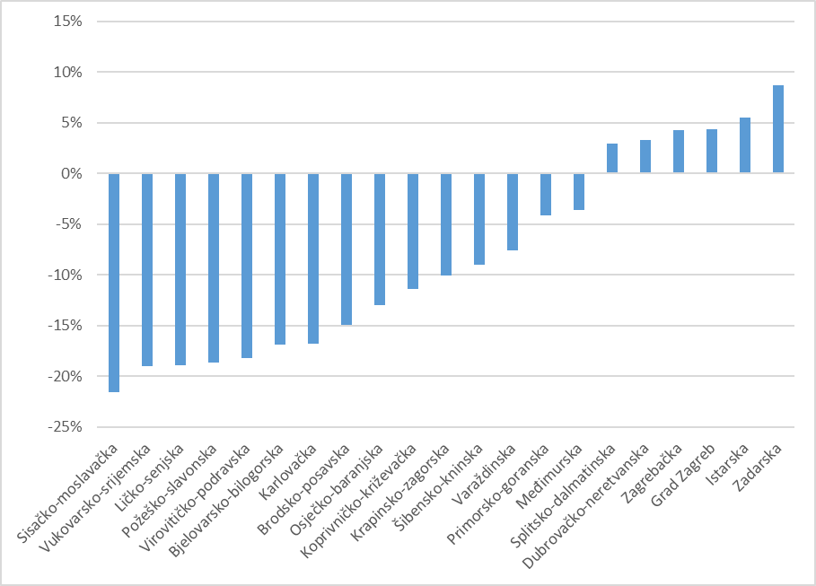
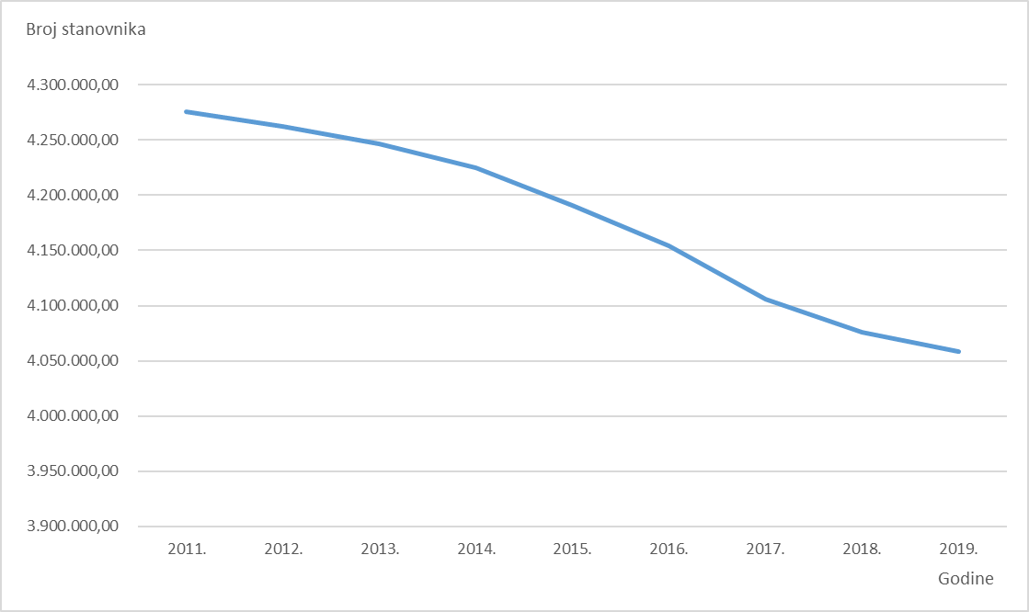
Depopulacija – trajnije smanjenje stanovništva.
Jedan od glavnih razvojnih problema
Zahvatila gotovo cijelu Hrvatsku
Sl. 2. Procjena ukupnog broja stanovnika sredinom godine po županijama; 2001.-2018. g. (DZS)
Sl. 1. Procjena stanovništva Hrvatske krajem godine; 2011.-2019. g. (DZS)
Notes:
DEMOGRAFSKA SLIKA HRVATSKE
https://www.youtube.com/watch?v=Pfby7xzBJ1c
Tonino Picula, Europski parlament, Depopulacija hrvatskih otoka (Rule 150), 9.12.2013.
https://www.youtube.com/watch?v=60lFrVk15uA

Slide 7
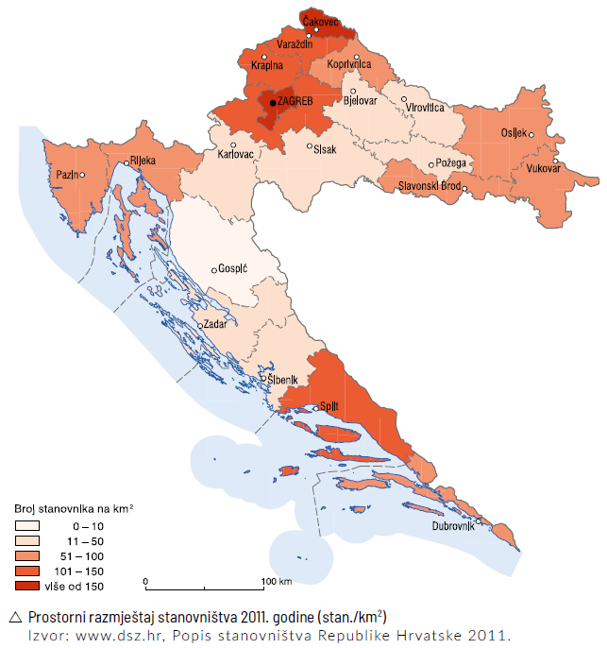
Neravnomjerna naseljenost – glavno obilježje prostornog razmještaja stanovništva.
 | Panonska Hrvatska | Primorska Hrvatska | Gorska Hrvatska
Udio stanovništva | 2/3 | 1/3 | 2%
Gusto naseljena područja | Zagreb i okolica, Hrvatsko Zagorje, Međimurje | Kopneno priobalje | Čitavo područje je rijetko naseljeno (brdsko-planinski reljef, manjak obradivih površina, klima)
Rijetko naseljena područja | Banovina, Pokuplje, Kordun, slavonske gore | Otoci i zaleđe
Notes:
https://hrtprikazuje.hrt.hr/453732/na-hrt-u-nova-dokumentarna-serija-pola-sata-od-svega

Slide 8
Prostorni razmještaj stanovništva
Izračunajte prosječnu gustoću naseljenosti Hrvatske.
4 284 889 stanovnika
56 594 km²
75,71 stan./km²
Kojeg razredu gustoće pripada prosječna naseljenost Hrvatske?
51-100 stan./km²
Navedite županije u razredima iznadprosječne gustoće naseljenosti te one u razredima ispodprosječne gustoće naseljenosti.
Iznadprosječne: Međimurska, Varaždinska, Krapinsko-zagorska, Grad Zagreb, Splitsko-dalmatinska
Ispodprosječne: Virovitičko-podravska, Bjelovarsko-bilogorska, Požeško-slavonska, Sisačko-moslavačka, Karlovačka, Ličko-senjska, Zadarska, Šibensko-kninska

Slide 9

Hvala na pažnji!

